Slide 1
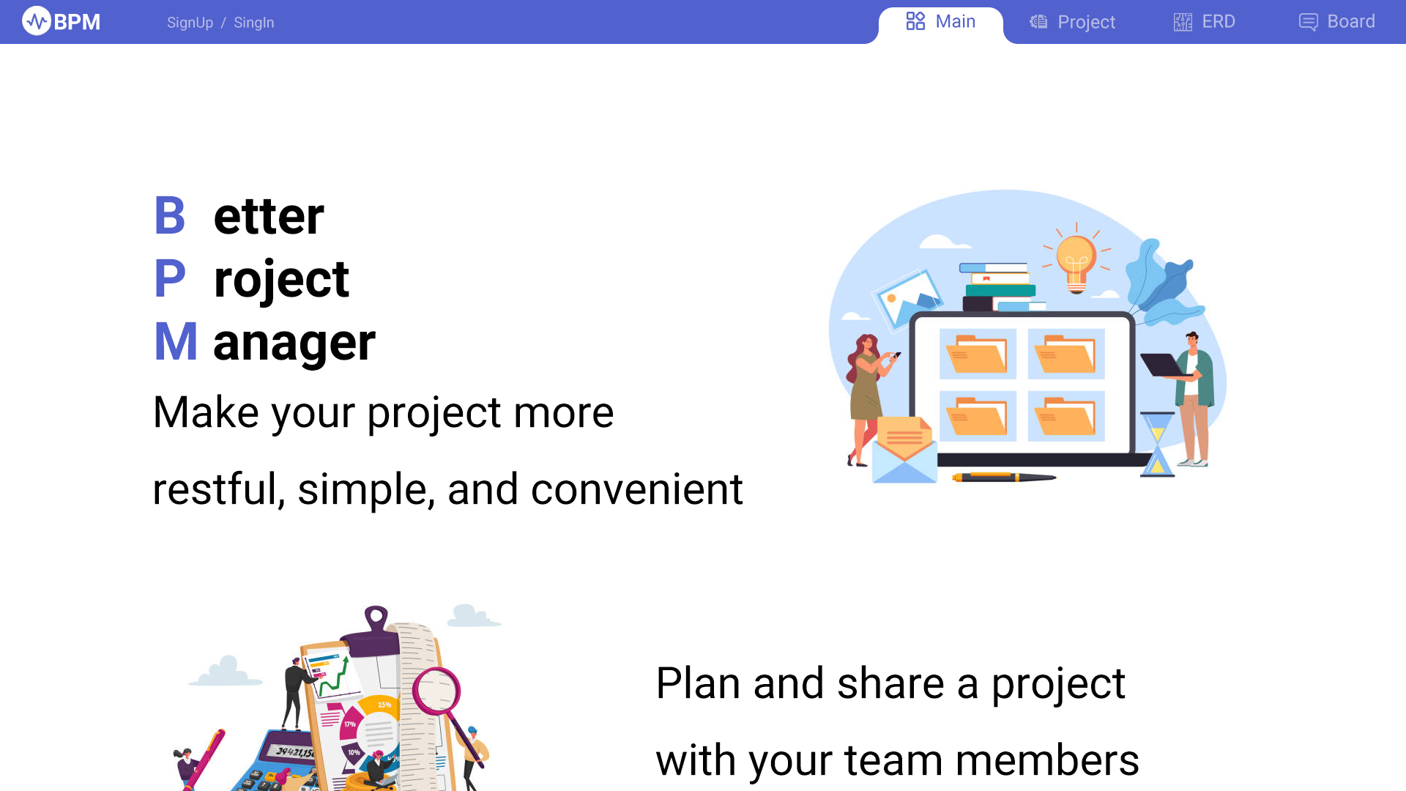

Slide 2
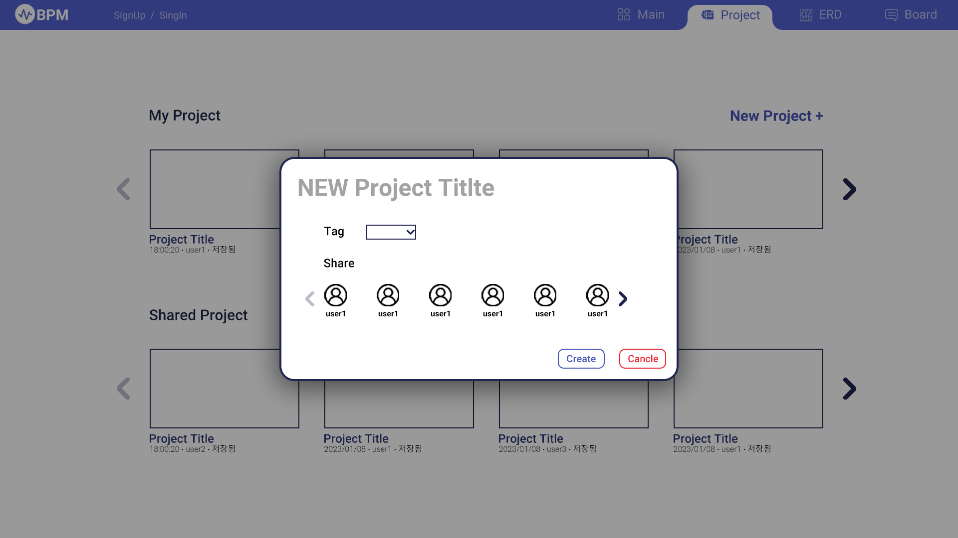

Slide 3
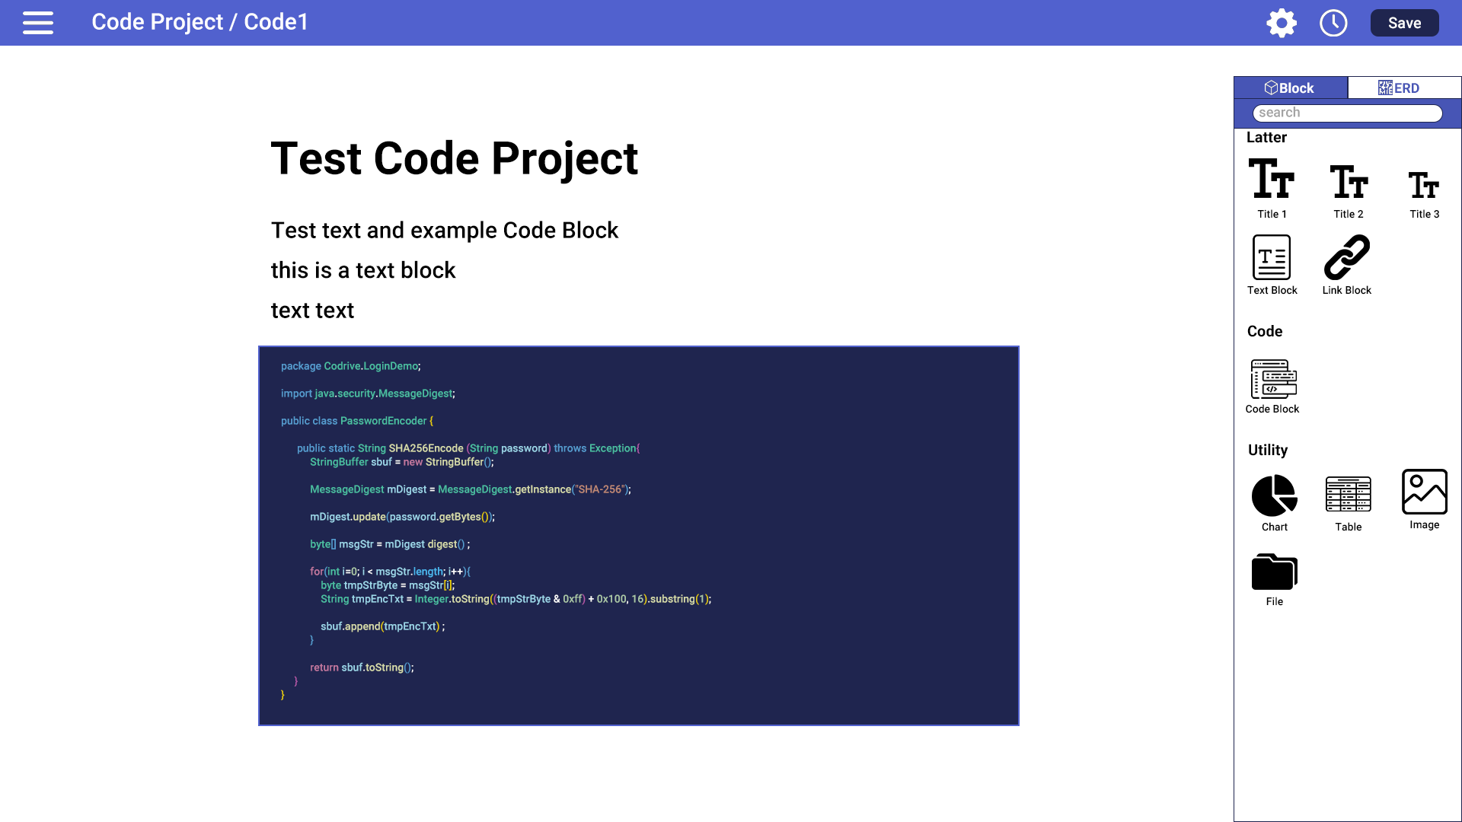

Slide 4
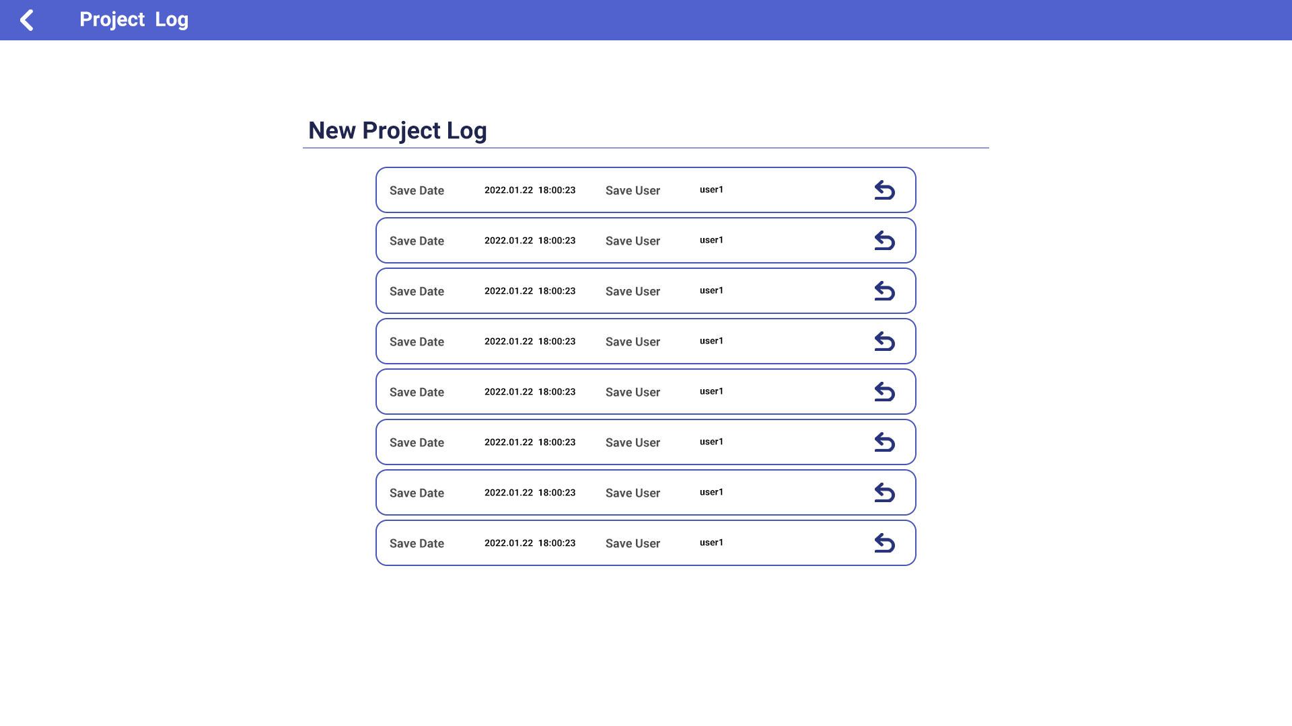

Slide 5
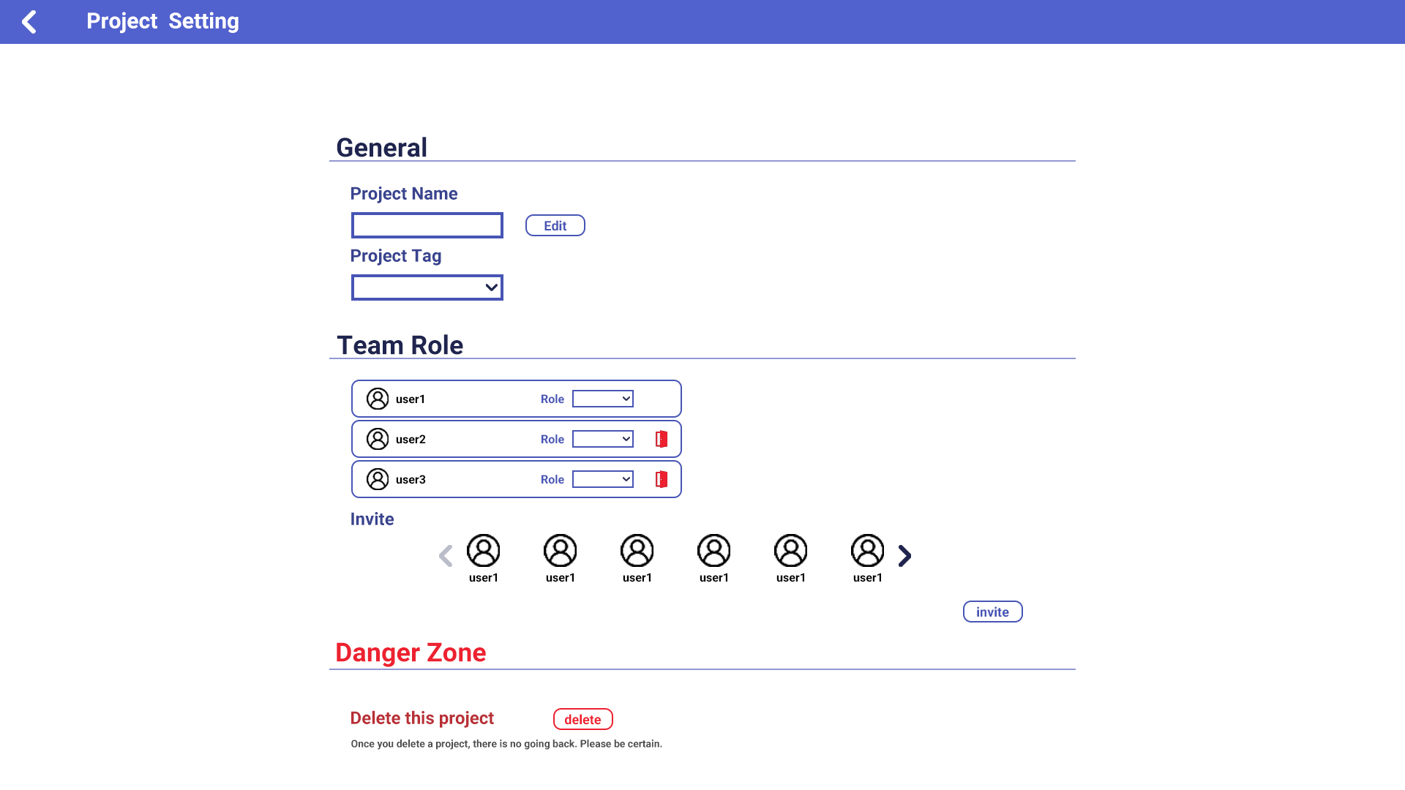

Slide 6
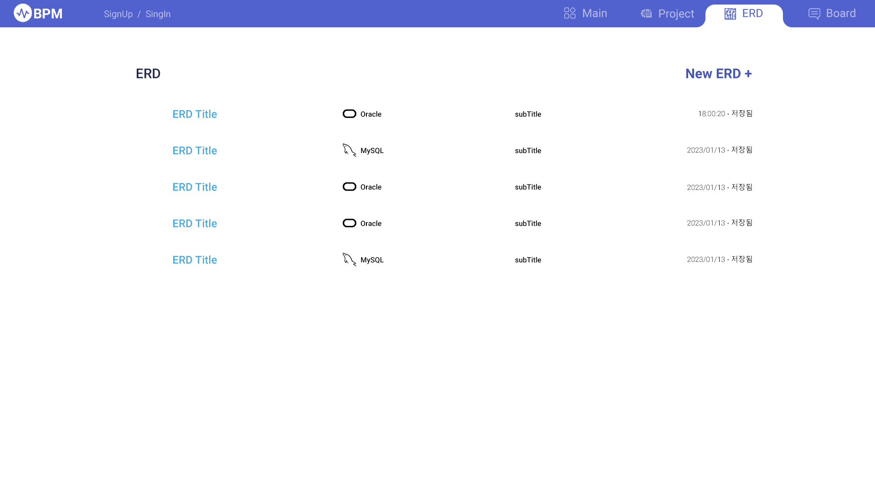

Slide 7
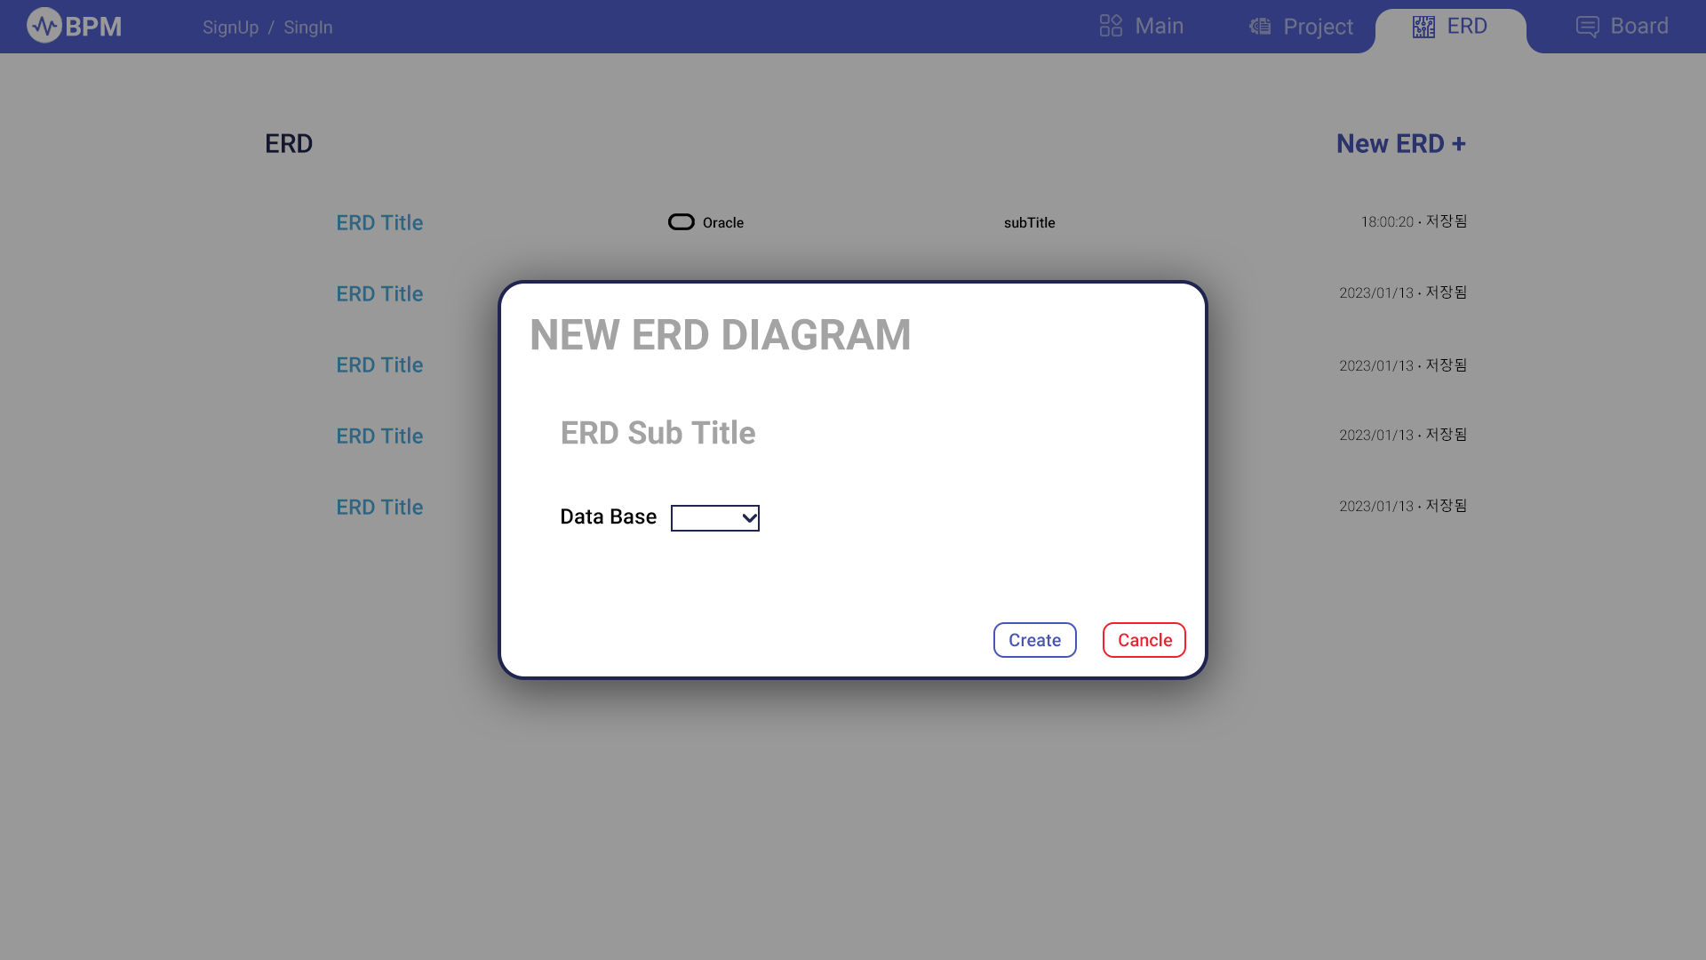

Slide 8
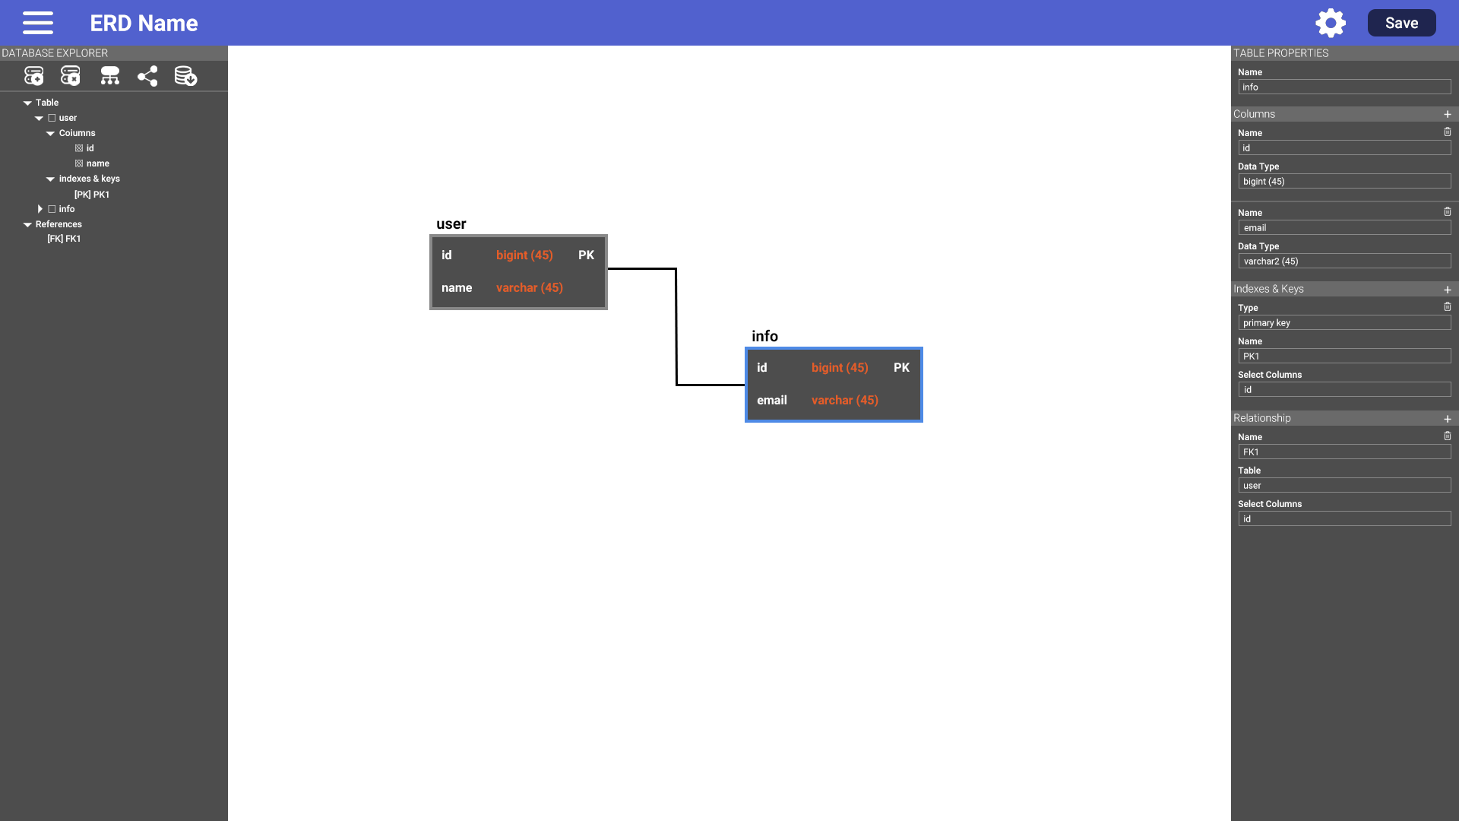

Slide 9
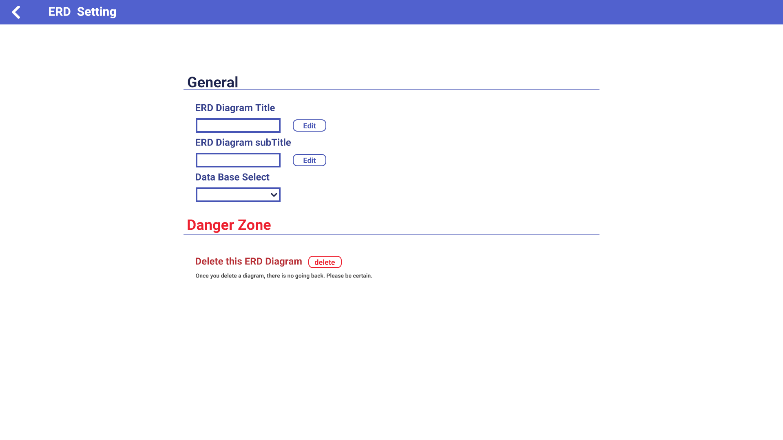

Slide 10
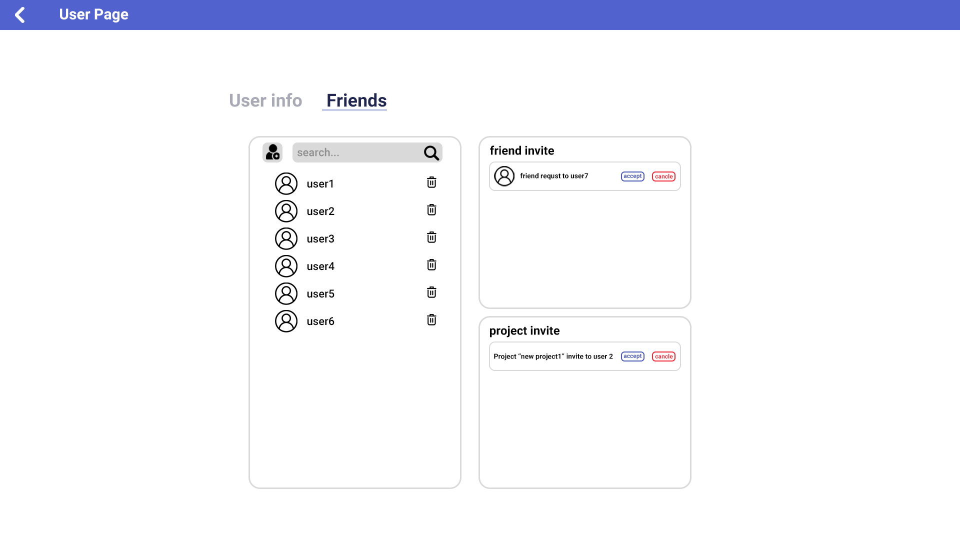

Slide 11
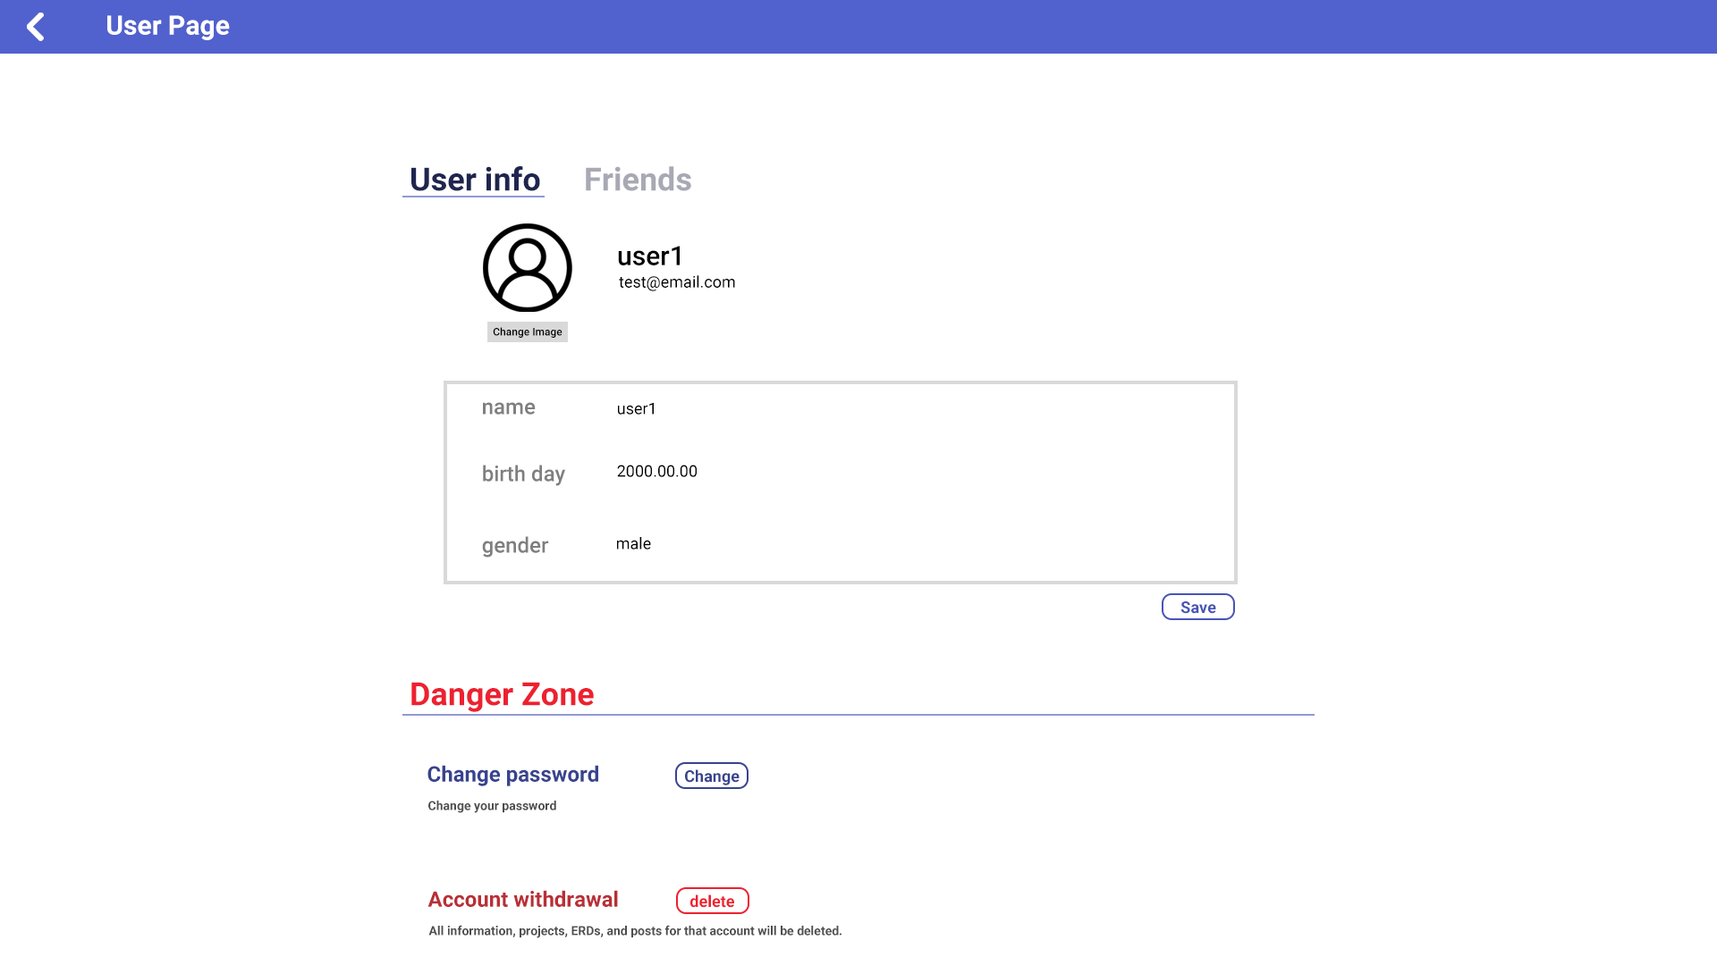

Slide 12




선택시 아이콘 변경, 텍스트 하이라이트
조회순
시간순
추천순
게시글 작성
게시글 작성
페이지 진입
썸네일
썸네일
썸네일
글 제목
글 제목
글 제목
3*3 반응형 그리드
작성자
작성자
작성자
썸네일
썸네일
썸네일
글 제목
글 제목
글 제목
작성자
작성자
작성자

Slide 13
썸네일
썸네일
썸네일
글 제목
글 제목
글 제목
작성자
작성자
작성자
- 1 2 3 4 5 -
페이징. 현재 페이지를 볼드체로 표기.

Slide 14
글 제목
2023 1 1
게시글 작성 날짜
태그1
태그2
태그3
게시글 본문
게시글 태그 기능.

Slide 15

LOGO
게시글 본문
작성자 닉네임
test1@tset.com
작성자 아이콘, 닉네임
클릭시 작성자 프로필로 진입
댓글 작성
댓글 작성
게시글에 대한 댓글 데이터 테이블에 저장.

Slide 16






LOGO
* 게시글 작성 페이지 진입시 상단 네비게이션 바 숨김
제목을 입력하세요
작성 내용을 실시간 확인 가능하도록 기능,
기능 구현 시도 후 어렵다고 판단될 시
디자인 수정
태그 입력란
본문 입력란
나가기
임시 저장
작성 완료

